Slide 1
Naïve Bayes
Sang Yup Lee

Slide 2
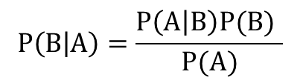
Naïve Bayes
분류 문제에 적용되는 알고리즘
Naïve Bayes 모형은 다음과 같은 베이즈 공식을 사용한 방법으로 이를 이해하기 위해서는 기본적인 확률에 대해서 알아야 함
Bayes’ Rule
$$P\left(B | A\right)=\frac{P\left(A | B\right)P(B) }{P(A)}$$

Slide 3
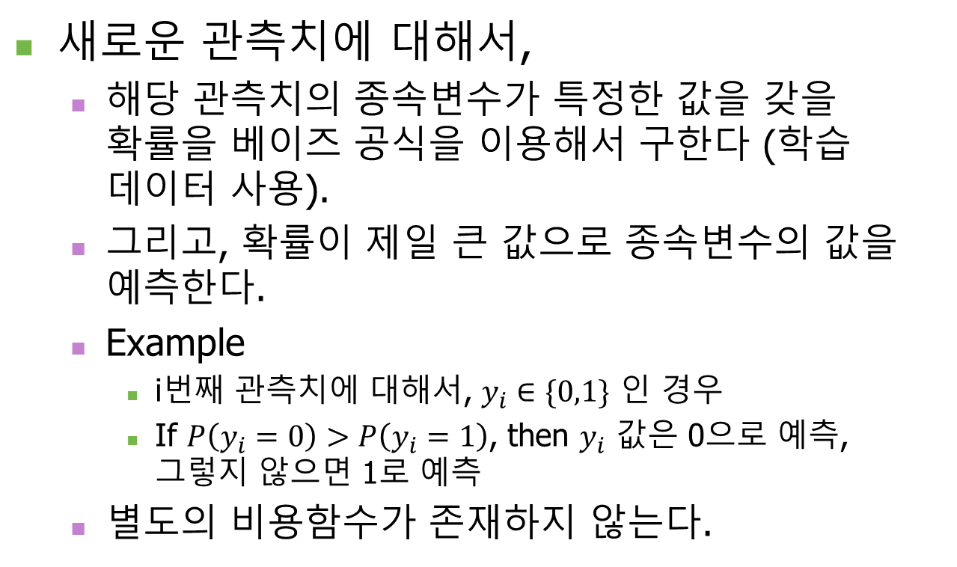
Naïve Bayes
새로운 관측치에 대해서,
해당 관측치의 종속변수가 특정한 값을 갖을 확률을 베이즈 공식을 이용해서 구한다 (학습 데이터 사용).
그리고, 확률이 제일 큰 값으로 종속변수의 값을 예측한다.
Example
i번째 관측치에 대해서, $y_{i}∈\{0,1\}$ 인 경우
If $P\left(y_{i}=0\right)>P\left(y_{i}=1\right)$, then $y_{i}$ 값은 0으로 예측, 그렇지 않으면 1로 예측
별도의 비용함수가 존재하지 않는다.

Slide 4
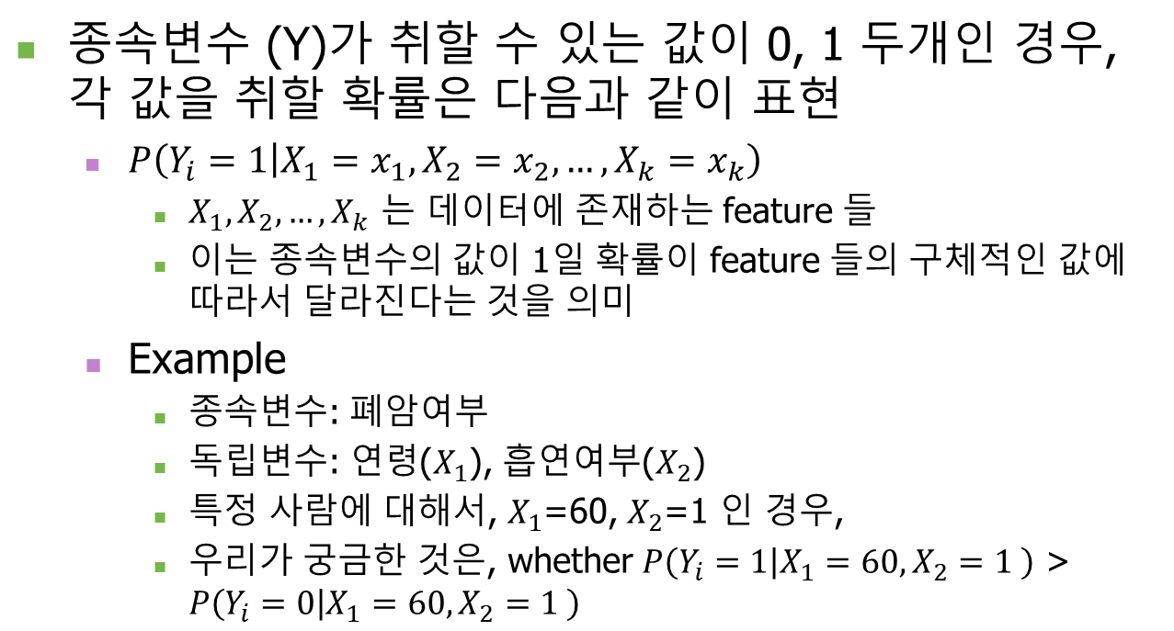
Naïve Bayes
i 번째 관측치가 갖는 feature 들의 값
종속변수 (Y)가 취할 수 있는 값이 0, 1 두개인 경우, 각 값을 취할 확률은 다음과 같이 표현
$P\left(Y_{i}=1 | X_{1}=x_{1},X_{2}=x_{2}, …,X_{k}=x_{k}\right)$
$X_{1},X_{2}, …,X_{k}$ 는 데이터에 존재하는 feature 들
이는 종속변수의 값이 1일 확률이 feature 들의 구체적인 값에 따라서 달라진다는 것을 의미
Example
종속변수: 폐암여부
독립변수: 연령($X_{1}$), 흡연여부($X_{2}$)
특정 사람에 대해서, $X_{1}$=60, $X_{2}$=1 인 경우,
우리가 궁금한 것은, whether $P\left(Y_{i}=1 | X_{1}=60,X_{2}=1 \right)$ > $P\left(Y_{i}=0 | X_{1}=60,X_{2}=1 \right)$

Slide 5
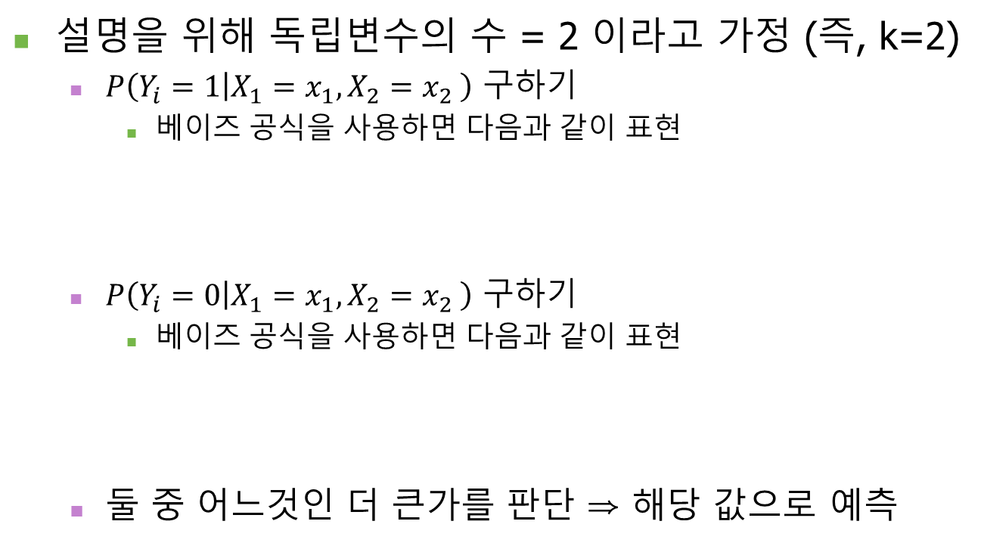
Naïve Bayes
설명을 위해 독립변수의 수 = 2 이라고 가정 (즉, k=2)
$P\left(Y_{i}=1 | X_{1}=x_{1},X_{2}=x_{2} \right)$ 구하기
베이즈 공식을 사용하면 다음과 같이 표현
$P\left(Y_{i}=0 | X_{1}=x_{1},X_{2}=x_{2} \right)$ 구하기
베이즈 공식을 사용하면 다음과 같이 표현
둘 중 어느것인 더 큰가를 판단 ⇒ 해당 값으로 예측
$$P\left(Y_{i}=1 | X_{1}=x_{1},X_{2}=x_{2} \right)=\frac{\left.P\left(X_{1}=x_{1},X_{2}=x_{2} | Y_{i}=1\right)P(Y_{i}=1\right)}{\left.P(X_{1}=x_{1},X_{2}=x_{2} \right)}$$
$$P\left(Y_{i}=0 | X_{1}=x_{1},X_{2}=x_{2} \right)=\frac{\left.P\left(X_{1}=x_{1},X_{2}=x_{2} | Y_{i}=0\right)P(Y_{i}=0\right)}{\left.P(X_{1}=x_{1},X_{2}=x_{2} \right)}$$

Slide 6
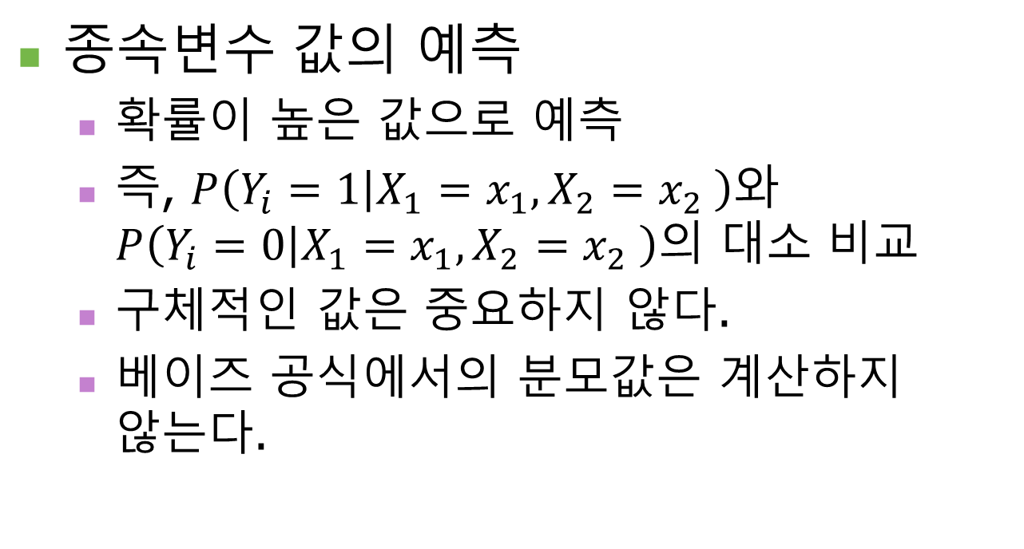
Naïve Bayes
종속변수 값의 예측
확률이 높은 값으로 예측
즉, $P\left(Y_{i}=1 | X_{1}=x_{1},X_{2}=x_{2} \right)$와 $P\left(Y_{i}=0 | X_{1}=x_{1},X_{2}=x_{2} \right)$의 대소 비교
구체적인 값은 중요하지 않다.
베이즈 공식에서의 분모값은 계산하지 않는다.

Slide 7
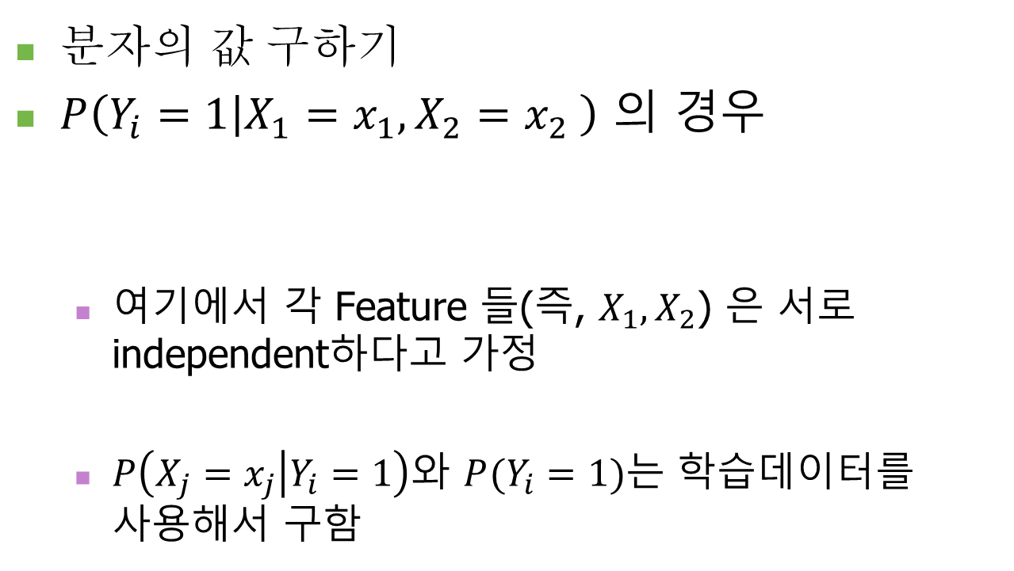
Naïve Bayes
분자의 값 구하기
$P\left(Y_{i}=1 | X_{1}=x_{1},X_{2}=x_{2} \right)$ 의 경우
여기에서 각 Feature 들(즉, $X_{1},X_{2}$) 은 서로 independent하다고 가정
$P\left(X_{j}=x_{j} | Y_{i}=1\right)$와 $P(Y_{i}=1)$는 학습데이터를 사용해서 구함
$$P\left(Y_{i}=1 | X_{1}=x_{1},X_{2}=x_{2} \right)=\frac{\left.P\left(X_{1}=x_{1},X_{2}=x_{2} | Y_{i}=1\right)P(Y_{i}=1\right)}{\left.P(X_{1}=x_{1},X_{2}=x_{2} \right)}$$
$$P\left(X_{1}=x_{1},X_{2}=x_{2} | Y_{i}=1\right)=P\left(X_{1}=x_{1} | Y_{i}=1\right)P\left(X_{2}=x_{2} | Y_{i}=1\right)$$

Slide 8

Naïve Bayes
분자의 값 구하기 (cont’d)
흡연여부 예제
$P\left(Y_{i}=1 | X_{1}=60,X_{2}=1 \right)$
여기에서
$$P\left(Y_{i}=1 | X_{1}=60,X_{2}=1 \right)=\frac{\left.P\left(X_{1}=60,X_{2}=1 | Y_{i}=1\right)P(Y_{i}=1\right)}{\left.P(X_{1}=60,X_{2}=1 \right)}$$
$P\left(X_{1}=60,X_{2}=1 | Y_{i}=1\right)$=$P\left(X_{1}=60 | Y_{i}=1\right)P\left(X_{2}=1 | Y_{i}=1\right)$

Slide 9
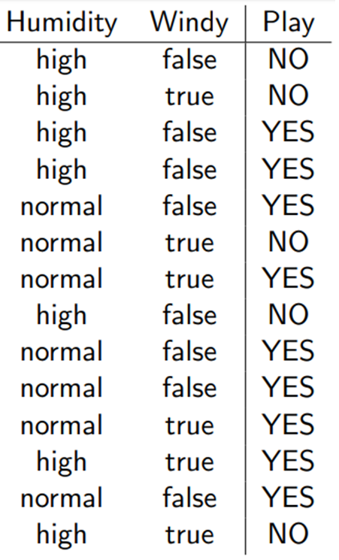
Naïve Bayes
종속변수: 골프 플레이 여부
Example (학습데이터)

Slide 10
Naïve Bayes
Example (cont’d)
Humidity=normal, Windy=true인 경우, 종속변수는 무엇으로 예측이 되는가?
이를 위해서는 아래 값들을 비교하는 것이 필요
$\text{P}\text{(}\text{Play}\text{=}\text{Yes}\text{|}\text{Humidity}\text{=}\text{normal}\text{, }\text{Windy}\text{=}\text{true}\text{)}$ vs. $\text{P}\text{(}\text{Play}\text{=}No\text{|}\text{Humidity}\text{=}\text{normal}\text{, }\text{Windy}\text{=}\text{true}\text{)}$

Slide 11
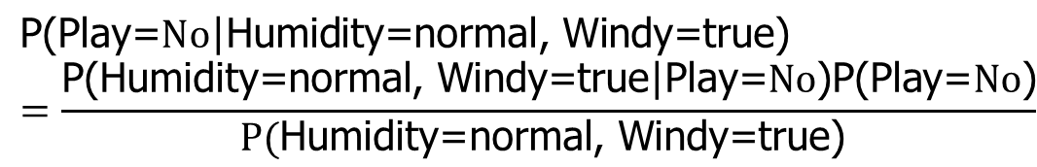
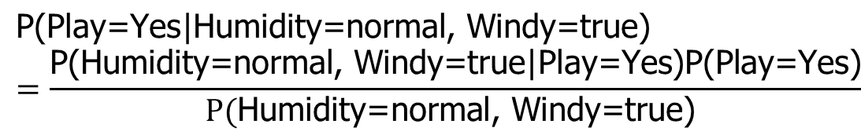
Naïve Bayes
Example (cont’d)
각 확률의 계산
$$\text{P}\text{(}\text{Play}\text{=}\text{Yes}\text{|}\text{Humidity}\text{=}\text{normal}\text{, }\text{Windy}\text{=}\text{true}\text{) } \\ =\frac{\text{P}\text{(}\text{Humidity}\text{=}\text{normal}\text{, }\text{Windy}\text{=}\text{true}\text{|}\text{Play}\text{=}\text{Yes}\text{)}\text{P}\text{(}\text{Play}\text{=}\text{Yes}\text{)}}{P(\text{Humidity}\text{=}\text{normal}\text{, }\text{Windy}\text{=}\text{true}\text{) }}$$
vs.
$$\text{P}\text{(}\text{Play}\text{=}No\text{|}\text{Humidity}\text{=}\text{normal}\text{, }\text{Windy}\text{=}\text{true}\text{) } \\ =\frac{\text{P}\text{(}\text{Humidity}\text{=}\text{normal}\text{, }\text{Windy}\text{=}\text{true}\text{|}\text{Play}\text{=}No\text{)}\text{P}\text{(}\text{Play}\text{=}No\text{)}}{P(\text{Humidity}\text{=}\text{normal}\text{, }\text{Windy}\text{=}\text{true}\text{) }}$$

Slide 12
Naïve Bayes
Example (cont’d)
분자의 첫번째 항
이는 각 feature들이 독립이기 때문에 다음과 같이 표현
$$\text{P}\text{(}\text{Humidity}\text{=}\text{normal}\text{, }\text{Windy}\text{=}\text{true}\text{|}\text{Play}\text{=}\text{Yes}\text{)}$$
$$\text{P}\text{(}\text{Humidity}\text{=}\text{normal}\text{|}\text{Play}\text{=}\text{Yes}\text{)}\text{P}\text{(}\text{Windy}\text{=}\text{true}\text{|}\text{Play}\text{=}\text{Yes}\text{)}$$

Slide 13
Naïve Bayes
Example (cont’d)
P(Humidity=normal|Play=Yes) = #normal&Yes/#Yes = 6/9
P(Windy=true|Play=Yes) = #true&Yes/#Yes = 3/9
P(Play=Yes) = #Yes/(#Yes + #No) = 9/14

Slide 14
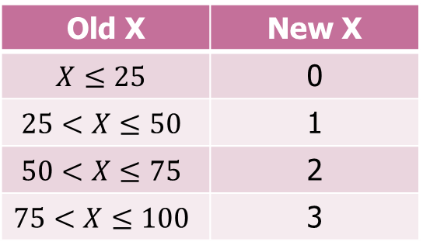
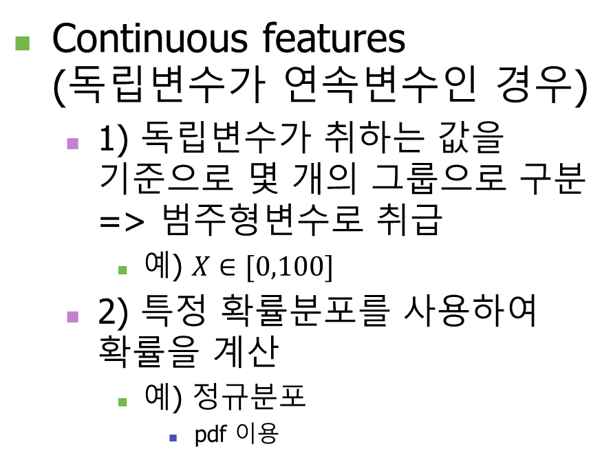
Naïve Bayes
Continuous features (독립변수가 연속변수인 경우)
1) 독립변수가 취하는 값을 기준으로 몇 개의 그룹으로 구분 => 범주형변수로 취급
예) $X∈[0,100]$
2) 특정 확률분포를 사용하여 확률을 계산
예) 정규분포
pdf 이용
Old X | New X
$$X≤25$$ | 0
$$25<X≤50$$ | 1
$$50<X≤75$$ | 2
$$75<X≤100$$ | 3

Slide 15
Naïve Bayes
in Python
For categorical features
Categorical Naïve Bayes 이용
CategoricalNB
https://scikit-learn.org/stable/modules/generated/sklearn.naive_bayes.CategoricalNB.html#sklearn.naive_bayes.CategoricalNB
See “Naive_Bayes_example.ipynb”
https://rstudio-pubs-static.s3.amazonaws.com/118220_5a7997d6b0aa493c878d661968fc1f08.html
For continuous features
GaussianNB 사용 (정규분포 사용)
https://scikit-learn.org/stable/modules/generated/sklearn.naive_bayes.GaussianNB.html#sklearn.naive_bayes.GaussianNB

